Slide 1

系统集成
科顺防水科技股份有限公司
Keshun Waterproof Technology Co. Ltd.
软件部 2019.01

Slide 2


系统集成方式
1、中间件 ：SAP PI 系统，RESTful中间件
2、RFC方式 : 远程调用函数
3、webservice
4、文件
5、数据中间表

Slide 3
01
PART ONE
常用的几种调用方式
02
PART TWO
优点和缺点对比
CONTENTS
03
PART THREE
企业系统集成状况
04
PART FOUR
案例分享

Slide 4
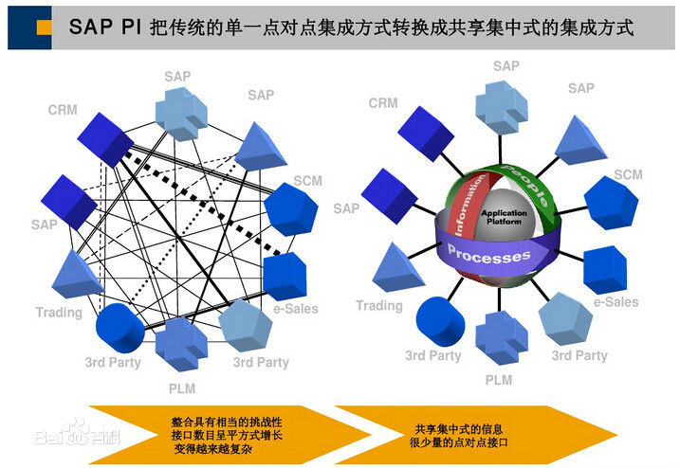
常用的几种调用方式
SAP PI 系统
Keshun Waterproof Technology Co. Ltd.

Slide 5
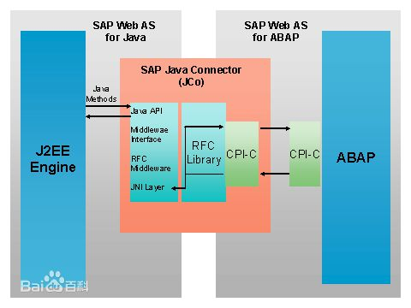
常用的几种调用方式
JCO + RFC
Keshun Waterproof Technology Co. Ltd.

Slide 6
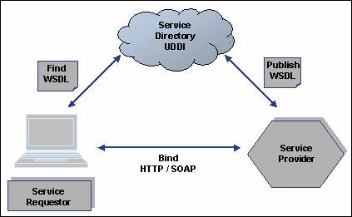
常用的几种调用方式
webservice 方式
Keshun Waterproof Technology Co. Ltd.

Slide 7
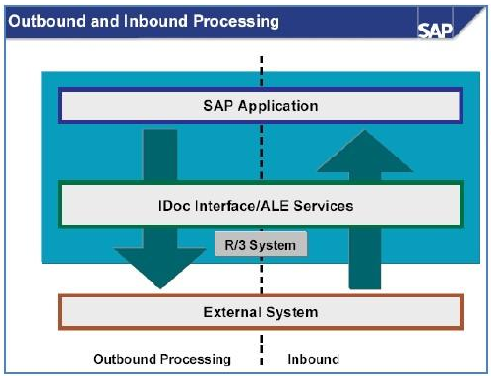
常用的几种调用方式
SAP IDOC
Keshun Waterproof Technology Co. Ltd.

Slide 8
常用的几种调用方式
中间件系统
1、内部自主开发的系统，可方便配置，
2、有权限管理，日志记录，数据监控
3、连接池、性能好
4、统一管理，统一监控，运维效率高
Keshun Waterproof Technology Co. Ltd.

Slide 9
优缺点对比
各种调用方式对比
 | SAP PI | JCO + RFC | webservice | IDOC | 中间件系统 | 中间表、文件
优点 | 实时性高； 可处理大数据，分包处理， 有接口数据日志在PI系统； | 更好的实时性，实现起来简单，适合简单业务场景使用 | 符合WS的标准，方便实现相应的接口，在实时性和交互性上都有了保障 | 适合大数据量传输，SAP内部实现。 | 定制开发，性能和稳定性，兼容性强，适合复杂业务过程。 | 适合大数据量下发，实现简单，成本最低
缺点 | 需要PI 服务器； 系统配置工作； 和每个外部系统都要做配置 | 如果数据量大，会导致进程时间过长，有超时风险，只能外围系统单向进行调用SAP。 | SAP对Web Service发布的格式要求比较严格，很多时候无法调用就是因为格式不对 | 实时性差，不适合交互。 | 需要投入开发运维工作。 | 实时性差
备注 |  |  |  |  | 推荐使用
Keshun Waterproof Technology Co. Ltd.

Slide 10
企业系统集成状况
企业内部情况
Keshun Waterproof Technology Co. Ltd.

Slide 11
谢谢聆听
2019年1月25日

Slide 12


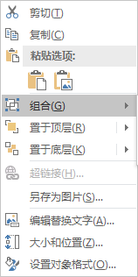

目录1 目录2 目录3
图标使用方法
鼠标框选所需图标→右键→组合→拖动使用

Slide 13
字 体
此处输入副标题或简单说明
标题：微软雅黑
正文：微软雅黑Light

